Slide 1

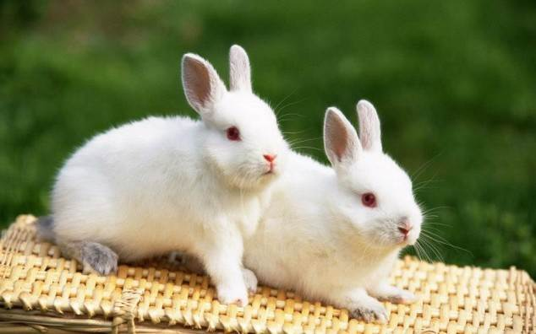


Câu 1: Nhìn vào các bức tranh dưới để biết các bạn đang nói gì và hãy viết các số đó ?
Âm một nghìn
Bốn trăm năm mươi
Âm một trăm mười
Âm hai mươi ba
Câu 2: - Hãy biểu diễn các số -1, -2; -3; 0; 2; 3; 4 trên trục số ?
- Trên trục số vừa vẽ có số nào là các số nguyên âm, số nào là các số tự nhiên ?

Slide 2
1. Tập hợp số nguyên
HĐCN (2ph) đọc thông tin HDH tr 93 và trả lời các câu hỏi sau:
1. Số nguyên dương và số nguyên âm gồm những số nào ?
2. Tập hợp số nguyên gồm những số nào ?
3. Cách phân biệt số nguyên dương với số nguyên âm ?
4. Kí hiệu của tập hợp số nguyên.

Slide 3
Bài tập:
1) Cách viết đúng là
A. Tập hợp Z = {-3; -1; 1; 1; 2; 3;….}
B. Tập hợp Z = {…; -2; -1; 0; 2; 3;…}
C. Tập hợp Z = {…; -2; -1; 0; 1; 2; ….}
D. Tập hợp Z = {0; 1; 2; 3;…}
2) Phát biểu đúng là
A. “ Số 0 là số nguyên dương”
B. “ Số 0 là số nguyên âm”
C. “Số 0 không phải là số nguyên âm”
D. “Số 0 không là số nguyên âm và cũng không là số nguyên dương”
3) Điền các kí hiệu
vào ô trống:

Slide 4
- Viết tất cả các số nguyên âm nằm giữa -6 và -1 vào trục số như hình sau:
.
.
B
A
-6
-5
-4
-3
-2
-1
0
1
2
3
4
5
6
- Nhìn hình sau và viết các tập hợp A, B, C, D, E
C
-11
2 1 3
-1
-3
-5 0
-3 10
2 4
3 11
A
B
D
A = {-1;-3}
B = {-5; -3; 0; 10}
C = {2; 3; 4; 11}
D= {-11; 1; 2; 3}
E = {1}
E

Slide 5
2. Biểu diễn số nguyên trên trục số
.
.
B
A
-6
-5
-4
-3
-2
-1
0
1
2
3
4
5
6
- Điểm biểu diễn số nguyên a trên trục số gọi là điểm a
Ví dụ: điểm B biểu diễn số -3 còn gọi là điểm -3

Slide 6
Ví dụ:
(km) Bắc
+
Các điểm đi về hướng Bắc được biểu diễn bởi số nguyên dương; Các điểm đi về hướng Nam được biểu diễn bởi số nguyên âm
+4
C
+3
A
+2
+1
Điểm A: biểu thị +3km
Điểm B: biểu thị -2km
0
M
-1
D
-2
B
Điểm C: biểu thị +4km
Điểm D: biểu thị -1km
Điểm E: biểu thị -4km
-3
-4
E
-
Nam
Nhận xét: Số nguyên thường được sử dụng để biểu thị các đại lượng có hai hướng ngược nhau.

Slide 7
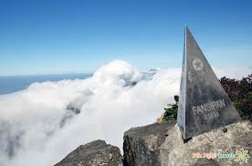
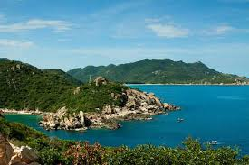
Bài tập 2(tr 95): Khi người ta nói độ cao của đỉnh núi Phan-xi-păng là +3143m và độ cao của đáy vịnh Cam Ranh là -30m thì dấu “ + ” và dấu “ –” biểu thị điều gì ?
Đỉnh núi Phan-xi-păng cao + 3143m
Dấu “ + ” biểu thị độ cao trên mực nước biển
Vịnh Cam Ranh
sâu 30m
Đáy vịnh Cam Ranh
có độ cao -30m
Dấu “ - ” biểu thị độ cao dưới mực nước biển

Slide 8
3 . Số đối
Hãy xác định các số đối nhau trên trục số ở hình sau:
-6
-5
-4
-3
-2
-1
0
1
2
3
4
5
6

Slide 9
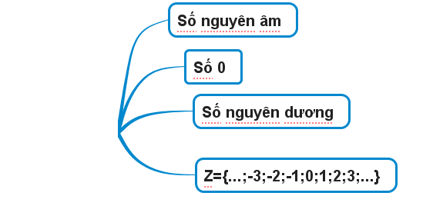

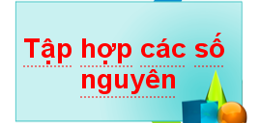
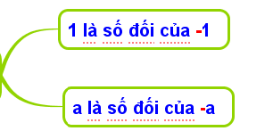
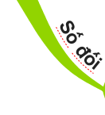
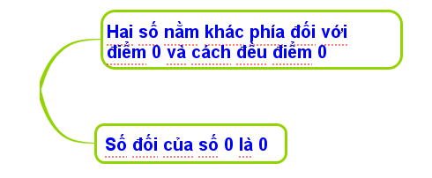

Slide 10
Bài tập 1 (tr 95): Đọc những điều ghi sau đây và cho biết điều đó có đúng không ?
1)
Sai
2)
Đúng
3)
Đúng
4)
Đúng
5)
Sai
6)
Đúng

Slide 11
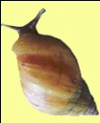
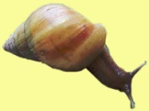
Đố vui
3m
Một chú ốc sên sáng sớm ở vị trí điểm A trên cây cột cách mặt đất 2m. Ban ngày chú ốc sên bò lên được 3m. Đêm đó chú ta mệt quá “ngủ quên” nên bị “tuột” xuống dưới :
a) 2m; b) 4m
2m
1m
A
Hỏi sáng hôm sau chú ốc sên cách A bao nhiêu mét trong mỗi trường hợp a), b) ?
1m
Trường hợp a

Slide 12
Đố vui
3 m
Một chú ốc sên sáng sớm ở vị trí điểm A trên cây cột cách mặt đất 2m. Ban ngày chú ốc sên bò lên được 3m. Đêm đó chú ta mệt quá “ngủ quên” nên bị “tuột” xuống dưới :
a) 2m; b) 4m
A
Hỏi sáng hôm sau chú ốc sên cách A bao nhiêu mét trong mỗi trường hợp a), b) ?
1m
4 m
1m
Trường hợp b

Slide 13

Đố vui
a) Nêu nhận xét về kết quả của 2 trường hợp a, b ?
Kết quả: Ốc sên cùng cách A là 1m
Phần a: Ốc sên cách 1m về phía trên điểm A
Phần b: Ốc sên cách 1m về phía dưới điểm A
1m
A
A
1m
1m
1m
Trường hợp a
Trường hợp b

Slide 14
Đố vui
b) Nếu coi A là điểm gốc của trục số, các vị trí phía trên điểm A được biểu thị bằng số dương (mét) và các vị trí nằm phía dưới điểm A được biểu thị bằng số âm (mét) thì các đáp số của 2 trường hợp bằng bao nhiêu ?
+1
m
+1
0
A
A
-1
-1
m
1m
1m
Trường hợp a)
Trường hợp b)

Slide 15
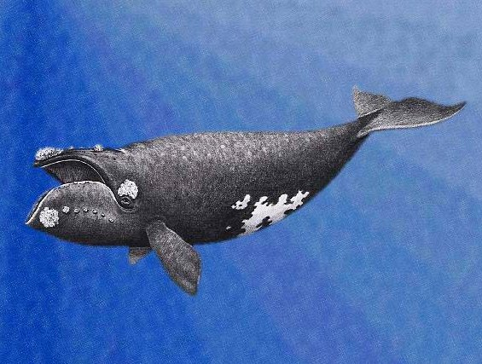
Cá voi đầu bò

Slide 16
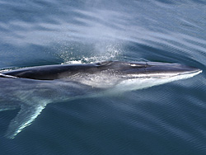
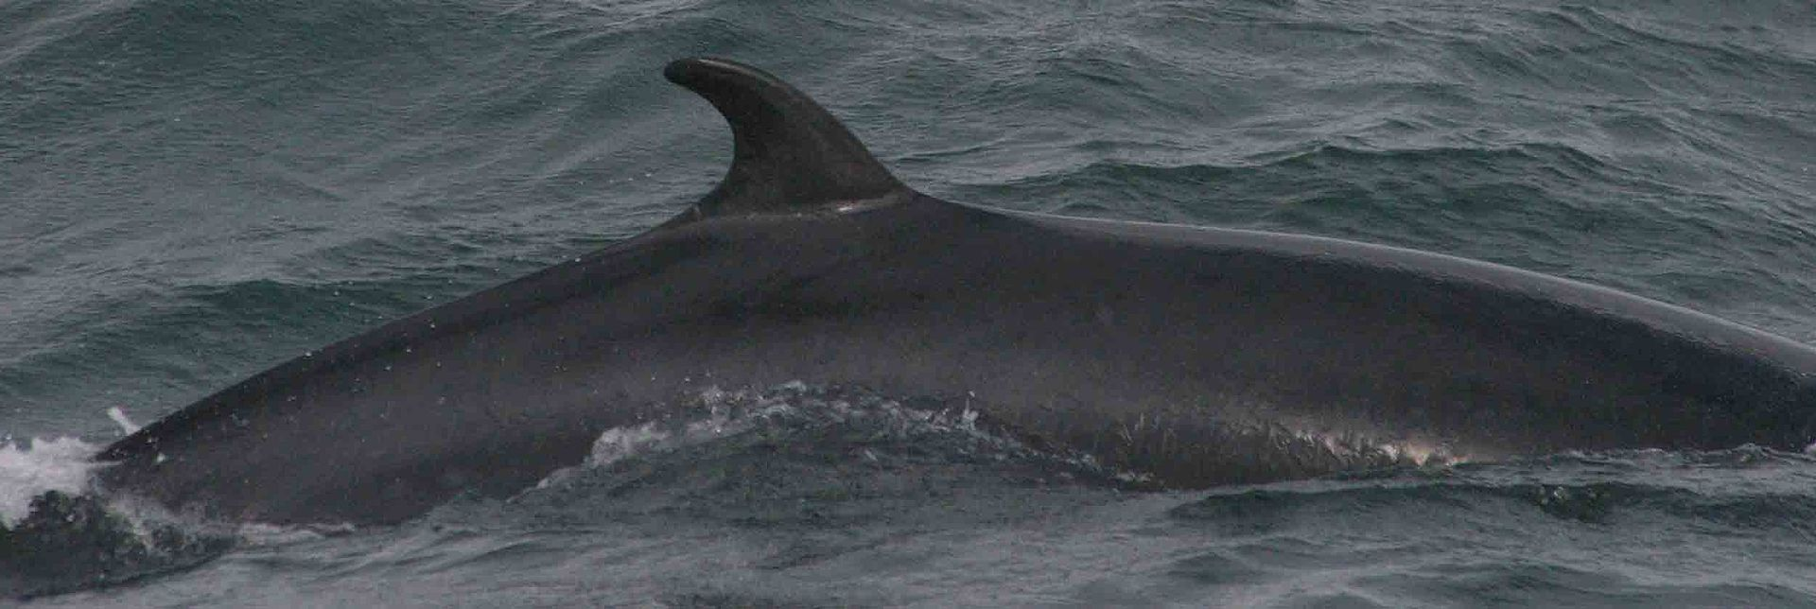
Cá voi lưng gù (hay cá voi xanh)

Slide 17
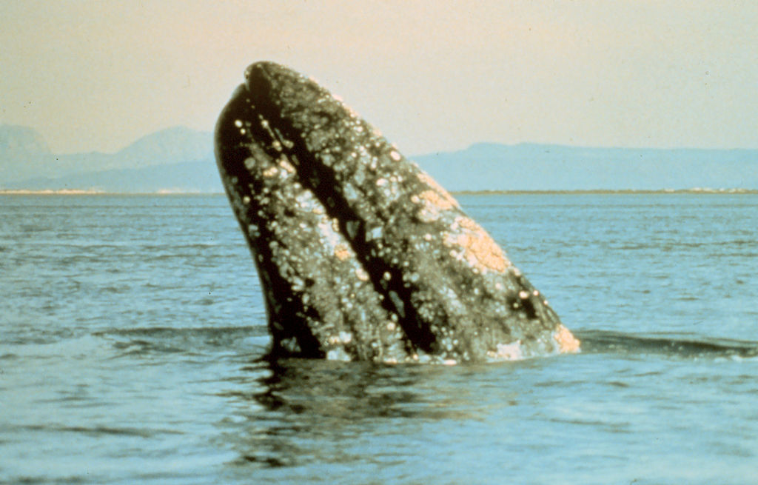
Cá voi xám

Slide 18
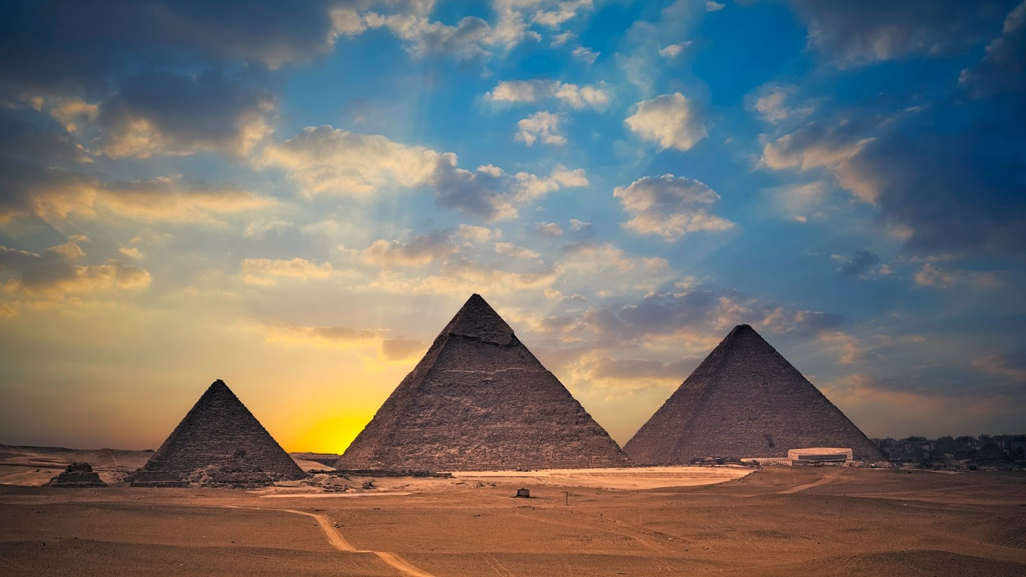
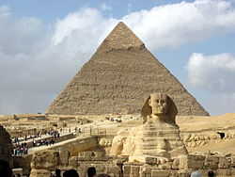
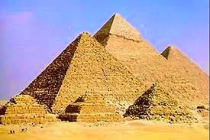
Kim tự tháp Khê – ôp

Slide 19




HƯỚNG DẪN VỀ NHÀ
Học và ghi nhớ nội dung bài
Hoàn thiện các bài tập trong SHDH
Làm các bài tập 9 đến 16 trong SBT
- Làm bài báo cáo tìm hiểu thông tin về loài cá voi và kim tự tháp Khê- Ôp(Ai Cập)
- Đọc trước bài 3: Thứ tự trong tập hợp các số nguyên

